Slide 1
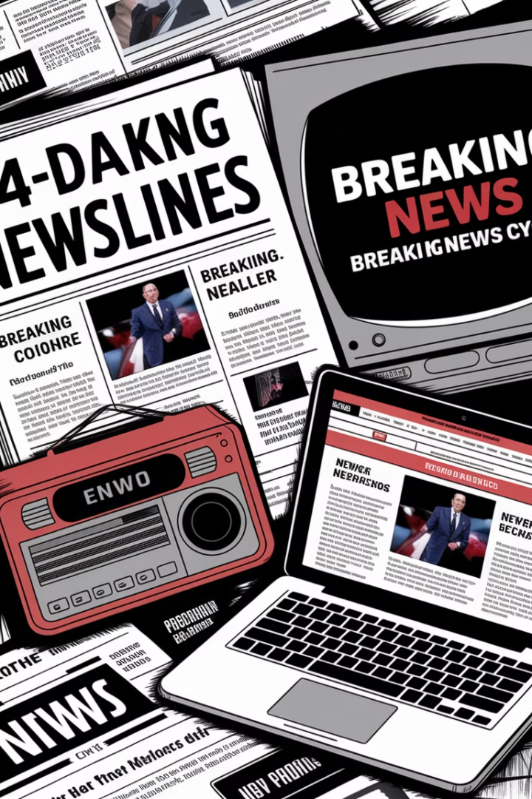
Δημοσιογραφία και ΜΜΕ
Μια παρουσίαση για το ρόλο της δημοσιογραφίας, τα μέσα μαζικής ενημέρωσης και τον Τύπο στη σύγχρονη κοινωνία.
by Vasilis Varsamopoulos

Slide 2
Ο Ρόλος του Δημοσιογράφου
Μετάδοση Ειδήσεων
Εξειδικευμένη Γνώση
Ο δημοσιογράφος μεταδίδει ειδήσεις σε διαφορετικά κοινά.
Απαιτείται ειδική εκπαίδευση για την κάλυψη εξειδικευμένων θεμάτων.
Σχολιασμός και Ερμηνεία
Οι δημοσιογράφοι συχνά σχολιάζουν και ερμηνεύουν τα γεγονότα.

Slide 3
Κατευθύνσεις Δημοσιογραφικού Ρόλου
Αντικειμενικότητα
Παρουσίαση της είδησης με αντικειμενικότητα.
Διαφάνεια
Ειλικρινής παραδοχή προσωπικών απόψεων.
Έρευνα
Ενδελεχής έρευνα και διασταύρωση πληροφοριών.
Αποκαλύψεις
Αποκάλυψη ενεργειών που βλάπτουν το δημόσιο συμφέρον.

Slide 4
Αρχές Δημοσιογραφικής Δεοντολογίας
Κοινωνική Ευθύνη
1
Συνείδηση της κοινωνικής ευθύνης.
Αντικειμενικότητα
2
Αρχή της αντικειμενικότητας και αμεροληψίας.
Διασταύρωση
3
Διασταύρωση των ειδήσεων.
Ευσυνειδησία
4
Επαγγελματική ευσυνειδησία.
Δημοκρατία
5
Πίστη στη δημοκρατία και δικαιοσύνη.

Slide 5
Λόγοι Παρέκκλισης από το Ρόλο
Ανταγωνισμός
Πίεση για Αποκλειστικότητα
Οξύς ανταγωνισμός οδηγεί σε αθέμιτα μέσα διάκρισης.
Άγχος για αποκλειστικότητα οδηγεί σε ανεξακρίβωτες πληροφορίες.
Οικονομικά Συμφέροντα
Πιέσεις Ιδιοκτητών
Υποκύπτουν στις πιέσεις των ιδιοκτητών των μέσων.
Εξυπηρέτηση οικονομικών και πολιτικών σκοπιμοτήτων.

Slide 6
Μέσα Μαζικής Ενημέρωσης (ΜΜΕ)
Εφημερίδες
Ραδιόφωνο
Τηλεόραση
Διαδίκτυο
Έντυπος ημερήσιος τύπος.
Ηχητική μετάδοση πληροφοριών.
Οπτικοακουστική μετάδοση ειδήσεων και προγραμμάτων.
Ψηφιακή πλατφόρμα ενημέρωσης και επικοινωνίας.
Τα ΜΜΕ αποτελούν τα κύρια μέσα διακίνησης ιδεών και πληροφόρησης σε ευρύτατο κοινό.

Slide 7
Θετική Συνεισφορά των ΜΜΕ
Ενημέρωση
Πολιτική Συμμετοχή
Επιστημονική Γνώση
Συνεχής ειδησεογραφική κάλυψη τοπικών και διεθνών εξελίξεων.
Ενίσχυση της ενεργού συμμετοχής των πολιτών στα κοινά.
Διάδοση επιστημονικών επιτευγμάτων σε απλουστευμένη μορφή.

Slide 8
Αρνητικές Πτυχές των ΜΜΕ
1
Παραπληροφόρηση
Παραποίηση της αλήθειας και κατασκευή ειδήσεων.
2
Εξυπηρέτηση Συμφερόντων
Υποταγή σε πολιτικά και οικονομικά συμφέροντα.
3
Κατευθυνόμενη Ενημέρωση
Σκόπιμη καθοδήγηση της κοινής γνώμης.
4
Υποβάθμιση Ποιότητας
Προώθηση ευτελών προγραμμάτων για εμπορική επιτυχία.

Slide 9
Επιπτώσεις στην Κοινωνία
Πνευματική Υποβάθμιση
1
Μείωση κριτικής σκέψης και πνευματικής καλλιέργειας.
Κοινωνική Αποξένωση
2
Υποκατάσταση ανθρώπινης επαφής με ψευδαίσθηση συντροφικότητας.
Προώθηση Στερεοτύπων
3
Ενίσχυση κοινωνικού και φυλετικού ρατσισμού.
Καταναλωτισμός
4
Προώθηση άκρατου καταναλωτισμού και επιφανειακού τρόπου ζωής.

Slide 10
Προϋποθέσεις Ορθής Λειτουργίας ΜΜΕ
1
Δημοκρατικοί Θεσμοί
2
Ανεξαρτησία
Ανεξαρτησία από πολιτικά και οικονομικά συμφέροντα.
Διασφάλιση απρόσκοπτης λειτουργίας δημοκρατικών θεσμών.
3
Θεσμικός Έλεγχος
4
Επαγγελματική Συνείδηση
Θεσμοθέτηση οργάνων ελέγχου για τη διασφάλιση αντικειμενικότητας.
Συνειδητοποίηση της ευθύνης από τους επαγγελματίες των ΜΜΕ.

Slide 11
Ο Ρόλος των Πολιτών
Κριτική Σκέψη
Ενεργός Συμμετοχή
Εκπαίδευση
Καλλιέργεια κριτικής σκέψης και επιφυλακτικότητα απέναντι στις πληροφορίες.
Απαίτηση για ποιοτική ενημέρωση και απόρριψη μεροληπτικών μέσων.
Διαπαιδαγώγηση των νέων για κριτική στάση απέναντι στα ΜΜΕ.

Slide 12
Ο Τύπος ως Τέταρτη Εξουσία
1
2
Διαμόρφωση Κοινής Γνώμης
Έλεγχος Εξουσίας
Επηρεάζει τη στάση των ατόμων για τα κοινωνικά γεγονότα.
Ασκεί έλεγχο στην κυβέρνηση και τους φορείς εξουσίας.
3
4
Πολιτική Συνείδηση
Δημοκρατικός Πυλώνας
Διαμορφώνει πολιτική συνείδηση και προτρέπει σε ενεργό συμμετοχή.
Συμβάλλει στη διαμόρφωση και διατήρηση του δημοκρατικού πολιτεύματος.

Slide 13
Η Σπουδαιότητα του Τύπου
Ενημέρωση
Γνώση
Φωνή του Λαού
Ιστορική Πηγή
Παρέχει καθημερινή ενημέρωση για παγκόσμια γεγονότα.
Προσφέρει ευρύτερες γνώσεις και καλλιέργεια.
Γίνεται μέσο διαμαρτυρίας και υπεράσπισης δικαιωμάτων.
Αποτελεί μαρτυρία για το παρελθόν.

Slide 14
Προκλήσεις για το Μέλλον των ΜΜΕ
Ψηφιακός Μετασχηματισμός
Αξιοπιστία
Οικονομική Βιωσιμότητα
Αντιμετώπιση της κρίσης εμπιστοσύνης και των ψευδών ειδήσεων.
Εύρεση νέων μοντέλων χρηματοδότησης στην ψηφιακή εποχή.
Προσαρμογή στις νέες τεχνολογίες και τα ψηφιακά μέσα.

Slide 15
Συμπεράσματα
Ζωτικός Ρόλος
Ανάγκη για Υπευθυνότητα
Τα ΜΜΕ παραμένουν ζωτικής σημασίας για τη δημοκρατία και την κοινωνία.
Απαιτείται υπευθυνότητα από δημοσιογράφους και ιδιοκτήτες ΜΜΕ.
Ενεργοί Πολίτες
Συνεχής Εξέλιξη
Οι πολίτες πρέπει να είναι κριτικοί και ενεργοί καταναλωτές πληροφοριών.
Τα ΜΜΕ πρέπει να προσαρμόζονται στις νέες προκλήσεις και τεχνολογίες.

